Slide 1
Produisez une étude de marché
Présenté par:
ASSAS Sabah
Soutenu le 31/05/2021

Slide 2
Plan de travail
1. Introduction.
2. Nettoyage des données.
3. Classification hiérarchique .
4. Analyse en composantes principales.
5.Tests statistiques.
6. Conclusion.

Slide 3
Introduction :
Etude de marché pour l’exportation de volailles en 2 étapes:
Ciblage des différentes zones de marchés possibles par la classification hiérarchique.
Sélection de pays consommateurs de volailles par l’analyse en composante principale.

Slide 4
Problématique:
Déterminer les pays appropriés avec une forte consommation de volailles.

Slide 5
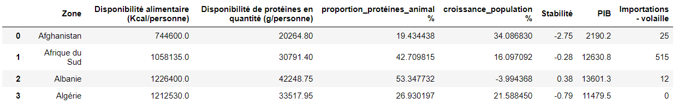
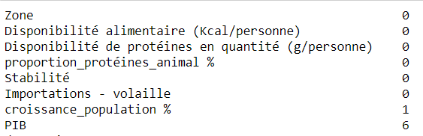
Nettoyage des données :
Base de données:
Analyse des valeurs manquantes:

Slide 6
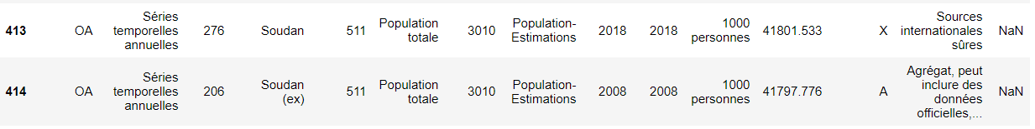
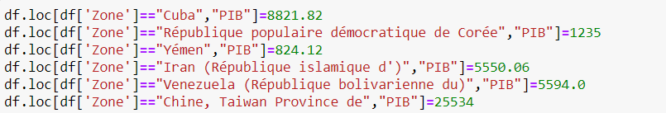
Nettoyage des données :
La variable “croissance_population % ”:
La variable “ PIB ”:

Slide 7
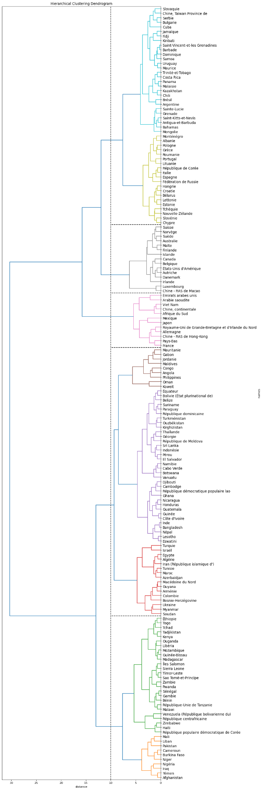
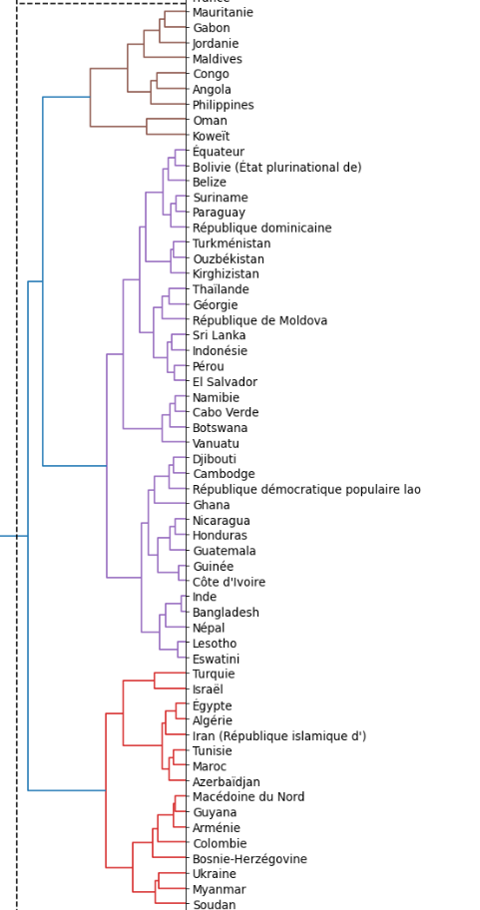
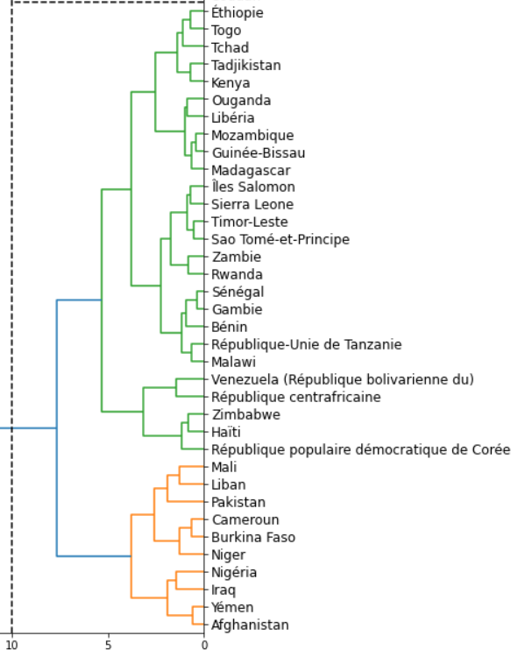
Classification hiérarchique:
Groupe 02:
Groupe 01:
Pays instables
Pays à risques

Slide 8
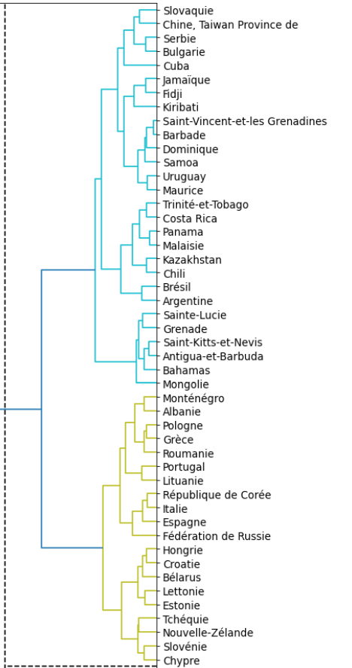
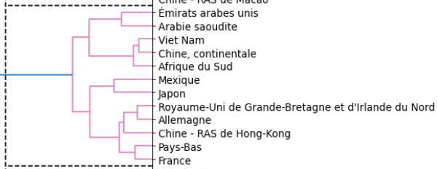
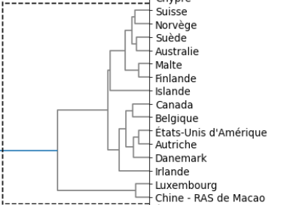
Classification hiérarchique:
Groupe 05:
Groupe 03:
Groupe 04:
Pays riches
Pays avec une faible croissance de population

Slide 9
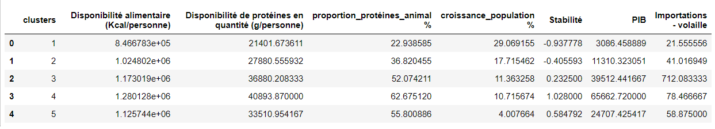
Classification hiérarchique:
Les centroïdes:
les pays des groupes 3 et 4 consomment plus de protéines que les autres pays.

Slide 10
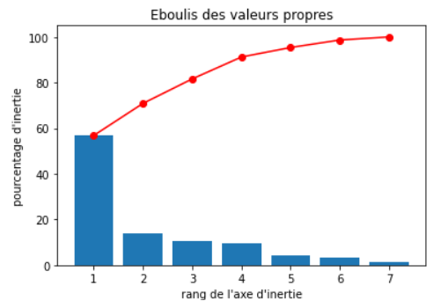
Analyse en composantes principales:
56.8 % de l’inertie totale sont associés à F1, et 14.1 % à F2, alors le premier plan factoriel représente 70.9 % de l’inertie totale.

Slide 11
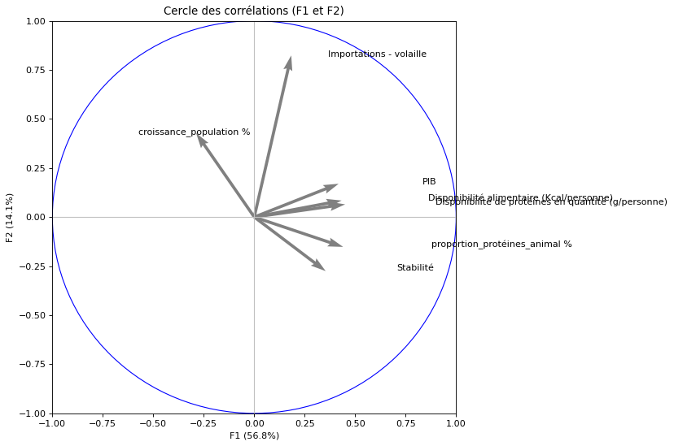
Analyse en composantes principales:
F1 représente la possibilité d’acheter et consommer des protéines animales.
F2 représente la pénurie de production de volaille par rapport à la demande.

Slide 12
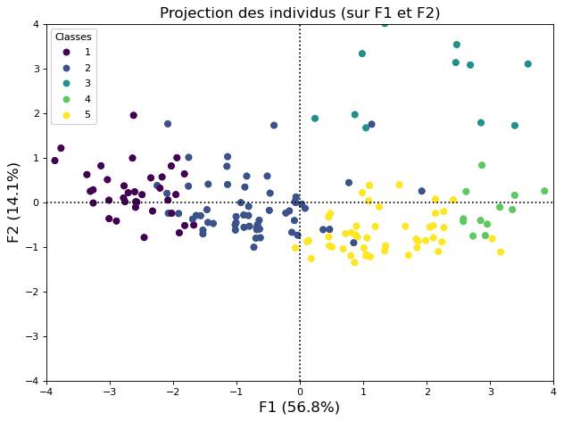
Analyse en composantes principales:
Les pays des deux clusters 3 et 4 sont des consommateurs de la volaille.
Les pays de cluster 3 ont un manque de production de volaille.

Slide 13
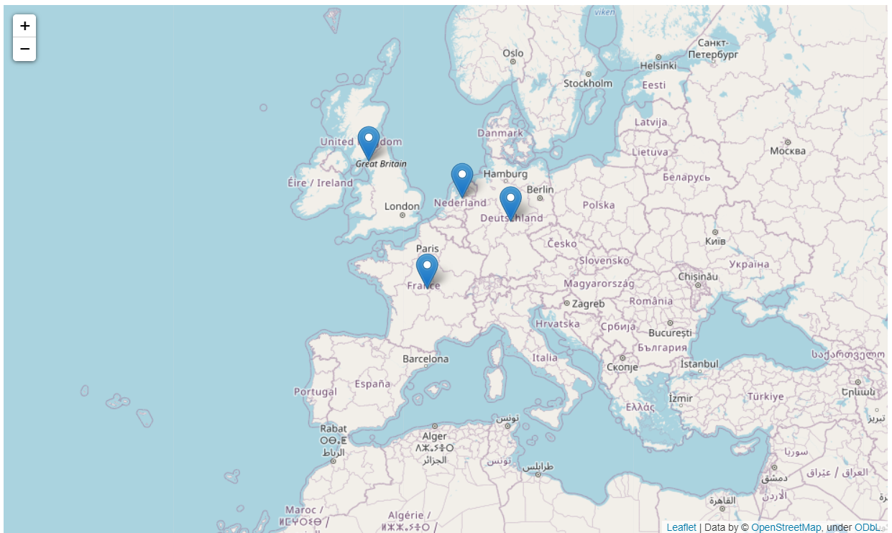
Analyse en composantes principales:
Pays à cibler: Pays Bas, Royaume Uni, Allemagne.

Slide 14
Tests statistiques:
Tester l’adéquation de la variable “proportion_protéine_animal” à une loi normale:
H0: la variable “ proportion_protéine_animal “ a une distribution normale.
Alpha: 5%.
Test de Kolmogorov-Smirnov (cluster 4):
pvalue > alpha l’hypothèse nulle de la normalité des données est retenue
Test de shapiro-wilk (cluster 4):
pvalue > alpha On accepte l’hypothèse de normalité au niveau de test 5%

Slide 15
Tests statistiques:
Test de Kolmogorov-Smirnov (cluster 5):
pvalue > alpha l’hypothèse nulle de la normalité des données est retenue
Test de shapiro-wilk (cluster 5):
pvalue > alpha On ne peut pas rejeter l’hypothèse de normalité au niveau de test 5%

Slide 16
Tests statistiques:
Test de comparaison de cluster 4 et cluster 5 (dans le cas gaussien) :
Test de l’égalité des variances:
H0: les deux clusters ont la même variance.
pvalue > alpha On ne peut pas rejeter l’hypothèse de l’égalité des variances au niveau de test 5%
Test de l’égalité des moyennes:
H0: les deux clusters ont la même moyenne.
pvalue < alpha On peut rejeter l’hypothèse de l’égalité des moyennes au niveau de test 5%
Les deux clusters 4 et 5 sont différents.

Slide 17
Conclusion :
On peut conclure que:
Le marché européen est idéal pour l’exportation de volailles.
Il serait judicieux d’exporter en premier lieu vers les Pays Bas, le Royaume Uni, l’Allemagne.
Puis dans un second plan s’entendre sur le reste de l’Europe.

Slide 18
Merci pour votre attention
THANKS!

